Slide 1
Гласные звуки.
Буквы , обозначающие
гласные звуки
Степанова Инна Анатольевна ГБОУ СОШ №684, УМК «Школа России»

Slide 3
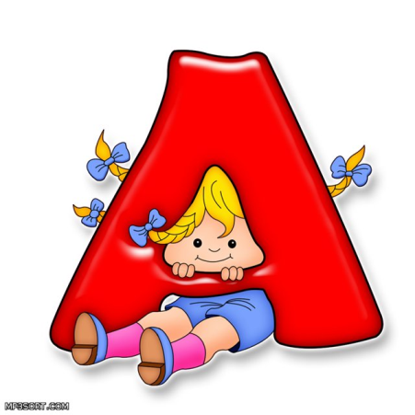
астра
карандаш
азбука
айва
ананас
арбуз
[а]

Slide 4
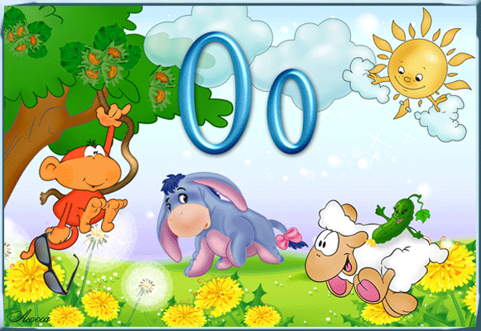

Slide 5
ослик
осень
кошка
солнце
дом
окунь
[о]

Slide 6
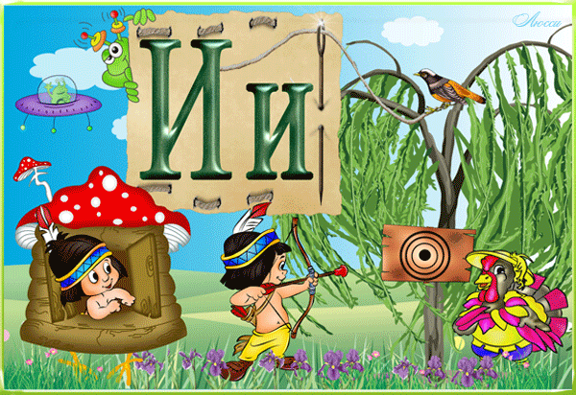

Slide 7
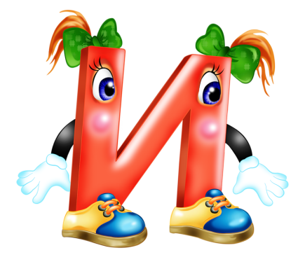
ива
ирис
пила
индюк
игра
лилия
[и]

Slide 8
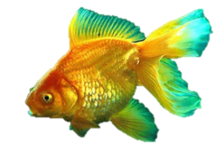

Slide 9
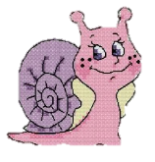
утка
рука
кенгуру
улитка
укус
ученик
[у]

Slide 10
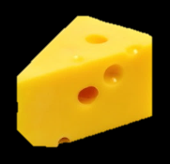

Slide 11
сыр
мышь
шары
дыня
горы
рысь
[ы]

